Slide 1

ИНФОРМАТИЗАЦИЯ ОБЯЗАТЕЛЬНЫХ ВИДОВ СТРАХОВАНИЯ
КАК ДРАЙВЕР РАЗВИТИЯ СТРАХОВОЙ ОТРАСЛИ
НОВОСИБИРСК
15 ОКТЯБРЯ 2015 ГОДА

Slide 2
















IT
ИНФОРМАЦИОННОЕ ВЗАИМОДЕЙСТВИЕ
225-ФЗ, 67-ФЗ
СТРАХОВЫЕ КОМПАНИИ
НССО
ФОИВ*
АИС НССО
КИС СК
ЦБ, МИНФИН
РОСТЕХНАДЗОР
РОСТРАНСНАДЗОР
ДОГОВОРЫ
УБЫТКИ
ГРАЖДАНЕ,
СТРАХОВАТЕЛИ
ЭП
ОТЧЕТЫ
ПУЛ
СТАТИСТИКА
КОМП. ФОНД
ЭП
ОБЪЕКТЫ СТРАХОВАНИЯ
ПРОВЕРКА ФАКТА СТРАХОВАНИЯ
КОМП. ВЫПЛАТЫ
* Федеральные органы исполнительной власти

Slide 3









ИНФОРМАЦИОННОЕ ВЗАИМОДЕЙСТВИЕ
С РОСТЕХНАДЗОРОМ
IT
225-ФЗ
КИС СК
АИС НССО
КСИ РТН*
ИНФОРМАЦИЯ ПО ЗАКЛЮЧЕННЫМ
ДОГОВОРАМ
ЗАГРУЗКА ДОГОВОРОВ
ЗАГРУЗКА ДОГОВОРОВ
ПЕРЕРАСЧЕТ СТРАХОВОЙ ПРЕМИИ ПО ДАННЫМ ИЗ РТН
СВЕРКА ДАННЫХ
РАСЧЕТ НЕОБОСНОВАННО СБЕРЕЖЕННЫХ ДЕНЕЖНЫХ СРЕДСТВ
1. Информация по договорам от СК дублируется в РТН;
РТН осуществляет сверку и передает данные в АИС НССО;
По итогам сверки АИС НССО пересчитывает Страховую премию и направляет данные в СК и РТН;
* Комплексная Система Информатизации Ростехнадзора

Slide 4


ФЛК
ФОРМАЛЬНО-ЛОГИЧЕСКИЙ КОНТРОЛЬ
АИС НССО
СТРАХОВЫЕ КОМПАНИИ
КИС СК
БАЗА ДАННЫХ
ДОГОВОР
НЕДОПУСТИМЫЕ:
ОШИБКИ!
СРОК ДЕЙСТВИЯ
СТРАХОВАЯ СУММА
ВИД ТРАНСПОРТА
СРОК ДЕЙСТВИЯ
ВИД ТРАНСПОРТА
НЕОБХОДИМО ВНЕСТИ ИСПРАВЛЕНИЯ !
ГРАФИК ПЛАТЕЖЕЙ

Slide 5


ФЛК
ФОРМАЛЬНО-ЛОГИЧЕСКИЙ КОНТРОЛЬ
АИС НССО
СТРАХОВЫЕ КОМПАНИИ
КИС СК
БАЗА ДАННЫХ
ДОГОВОР
«ЧИСТЫЕ»
ДАННЫЕ
ИСПРАВЛЕНИЯ ВНЕСЕНЫ
СТРАХОВАЯ СУММА
СРОК ДЕЙСТВИЯ
ВИД ТРАНСПОРТА
ГРАФИК ПЛАТЕЖЕЙ

Slide 6


ФЛК
ФОРМАЛЬНО-ЛОГИЧЕСКИЙ КОНТРОЛЬ
ПО СОСТОЯНИЮ НА АВГУСТ 2015
СТРАХОВЫЕ КОМПАНИИ
РЕАЛИЗОВАНО ПРОВЕРОК:
КИС СК
ДОГОВОР
224
ФЛК
286
ФЛК
ИСПРАВЛЕНИЯ ВНЕСЕНЫ
ОПО
ОСП

Slide 7

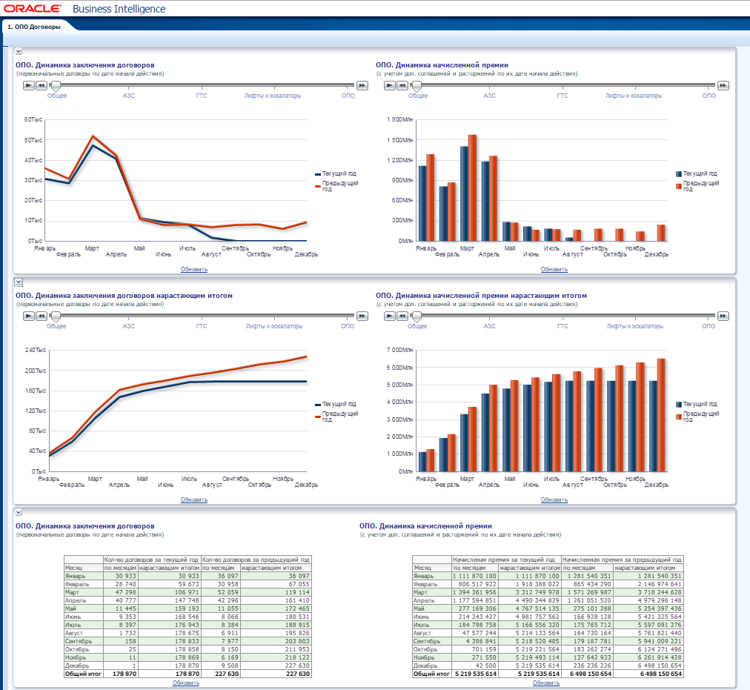



BI
АНАЛИТИЧЕСКАЯ СИСТЕМА
АНАЛИТИЧЕСКАЯ СИСТЕМА НССО ПРЕДСТАВЛЯЕТ СОБОЙ МЕХАНИЗМ АНАЛИЗА ДАННЫХ В ЛЮБЫХ РАЗРЕЗАХ
НАГЛЯДНОСТЬ
ДАННЫЕ МОГУТ БЫТЬ ПРЕДСТАВЛЕНЫ В ГРАФИЧЕСКОМ, ЛИБО ТАБЛИЧНОМ ВИДЕ
СКОРОСТЬ И ДИНАМИКА
МГНОВЕННОЕ ПРЕДОСТАВЛЕНИЕ ИНФОРМАЦИИ
ДОСТУПНОСТЬ
ДОСТУП К СИСТЕМЕ ОСУЩЕСТВЛЯЕТСЯ ЧЕРЕЗ ИНТЕРНЕТ
АКТУАЛЬНОСТЬ
ОБНОВЛЕНИЕ ДАННЫХ ОСУЩЕСТВЛЕТСЯ
1 РАЗ В СУТКИ

Slide 8



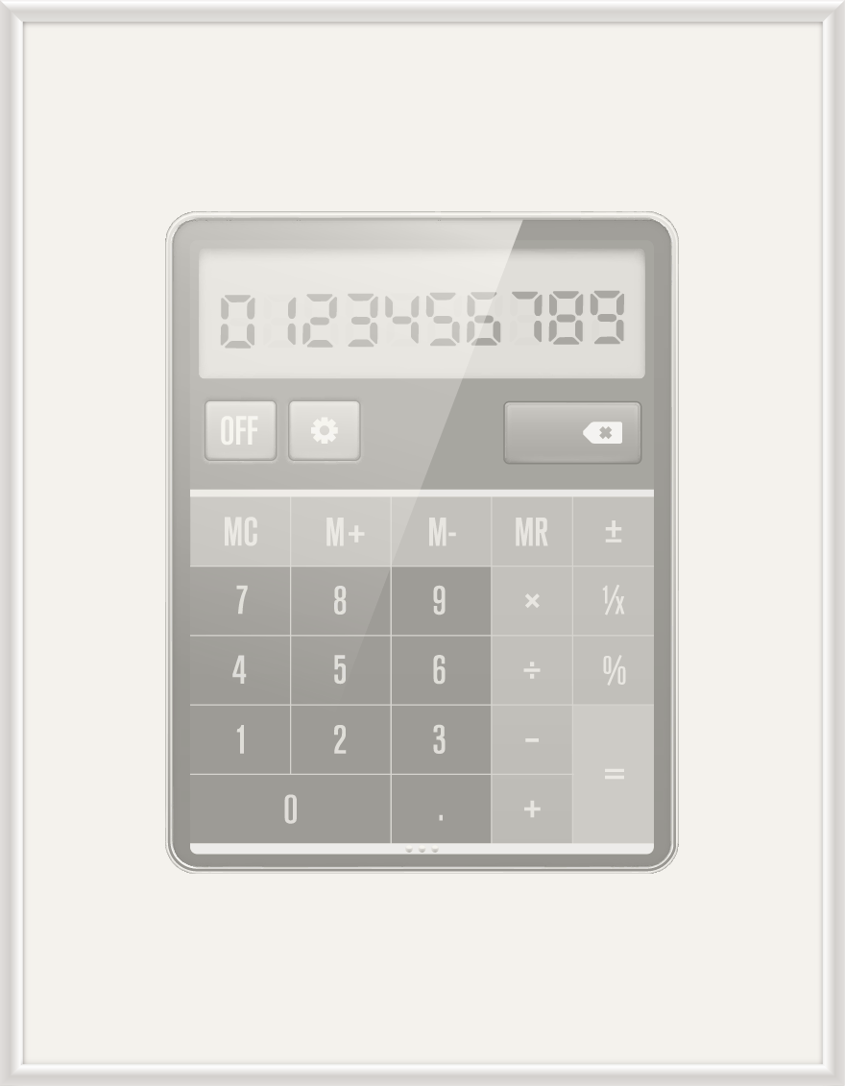


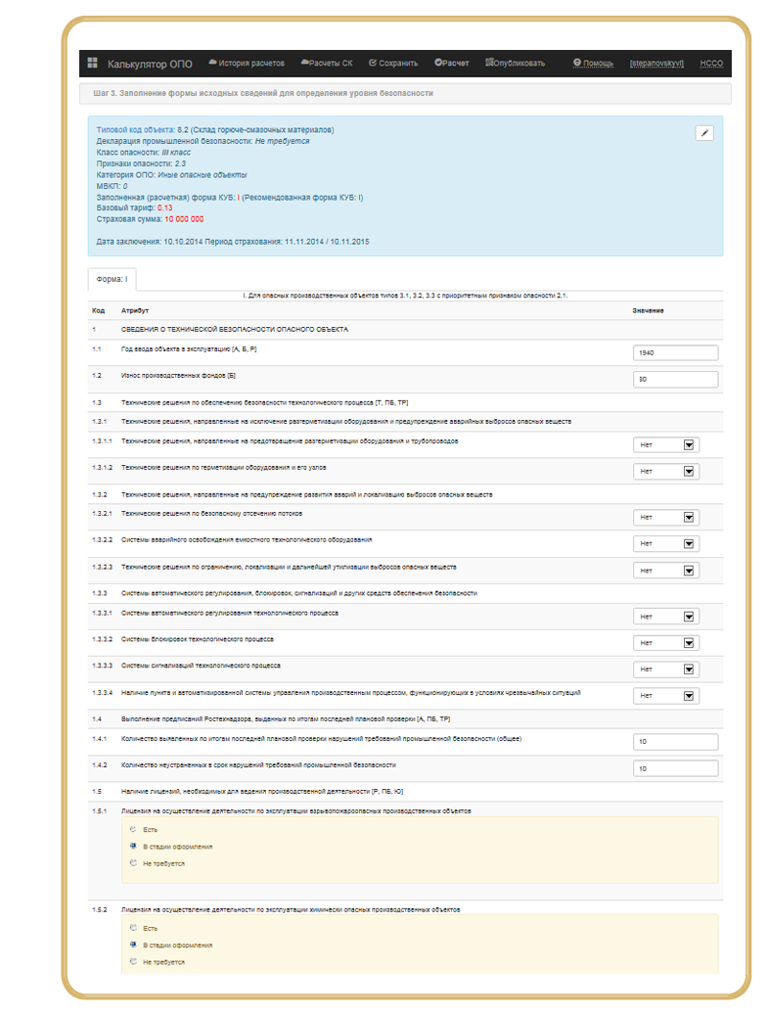
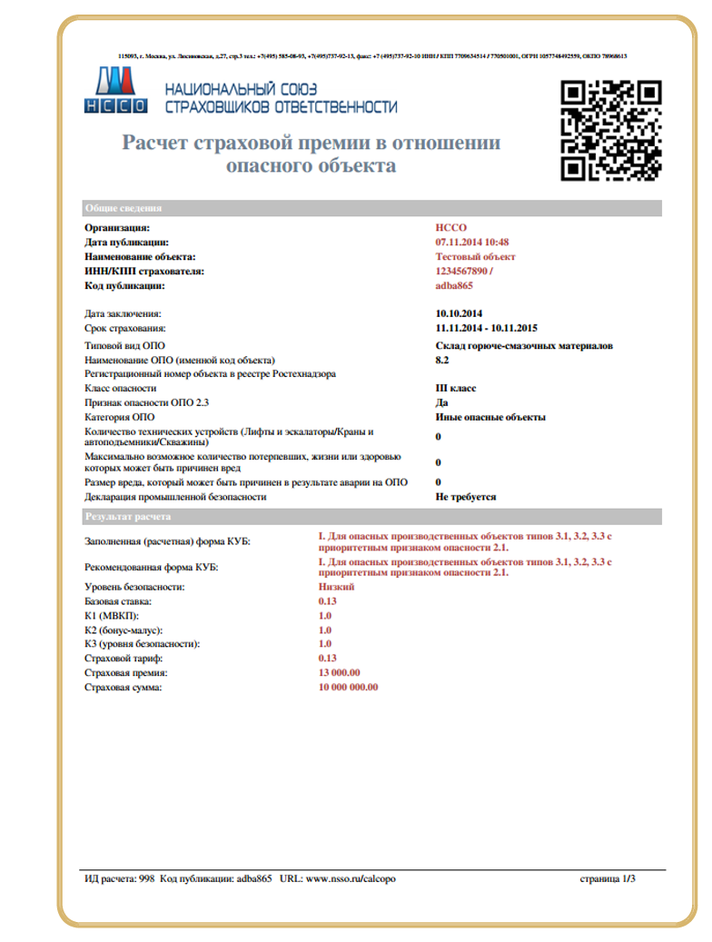
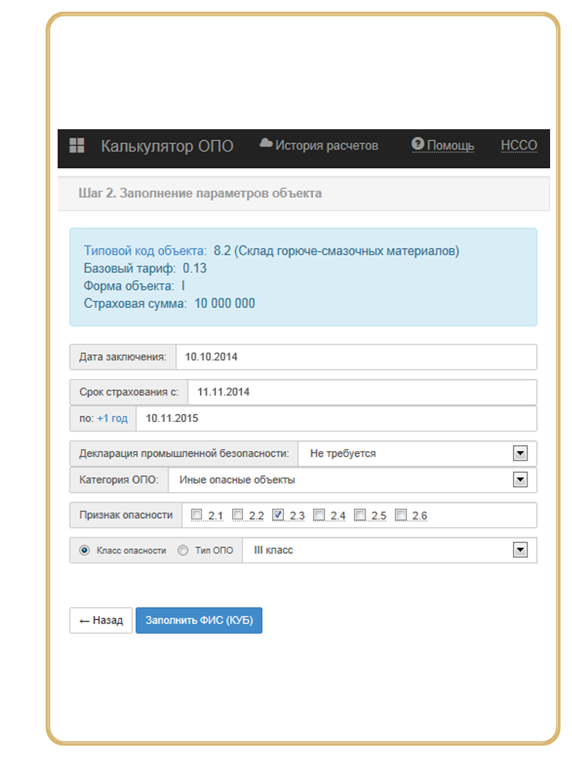
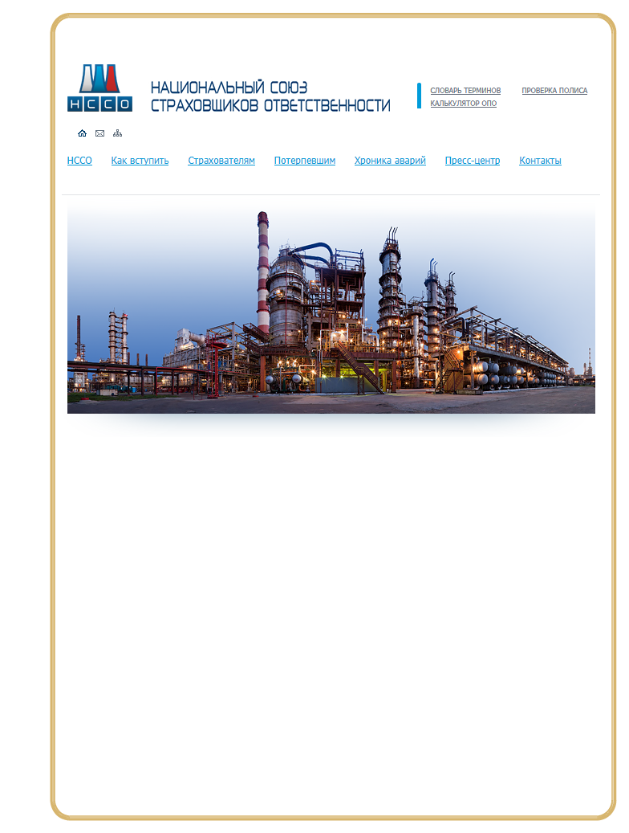

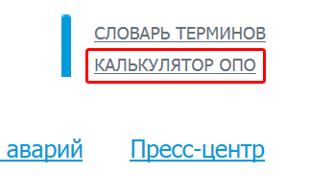

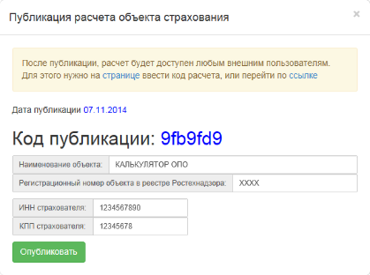

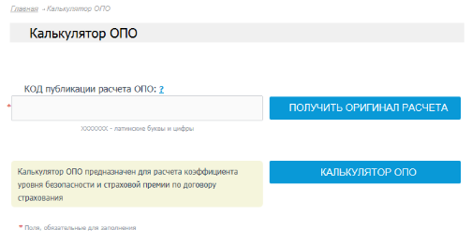


КАЛЬКУЛЯТОР ОПО
САЙТ НССО: WWW.NSSO.RU
АИС
Разработан для расчета первоначальных договоров ОПО
Понятный интерфейс
Просмотр истории расчетов
Сохранение и печать расчета
Публикация расчета для участия в конкурсе
Notes:
Калькулятор на сайте запущен в ТЕСТОВУЮ эксплуатацию – 01.09.2014
Калькулятор на сайте запущен в ПРОМЫШЛЕННУЮ эксплуатацию – 01.10.2014
За это время произведено расчетов:
Сентябрь - 74
Октябрь - 652
Ноябрь (не полный) - 1 244
ВСЕГО: - 1 970
ОПУБЛИКОВАНО расчетов (можно предъявлять на конкурсах):
Сентябрь - 10
Октябрь - 81
Ноябрь (не полный) - 50
ВСЕГО: - 141
Статистика активности разных СК в калькуляторе ОПО:
Согласие 605
Альфастрахование 397
ВТБ Страхование 211
Ингосстрах 208
СЕВЕРНАЯ КАЗНА 125
Альянс 73
ЧСК 72
АСКО 57
Югория 31
ВСК 31
НАСКО 25
ЭРГО Русь 24
Сургутнефтегаз 14
ЖАСО 13
Адонис 10
Регион Союз 10
Росгосстрах 9
ПРОМИНСТРАХ 8
Цюрих 7
СОГАЗ 6
Мегарусс-Д 6
СГ МСК 6
ПАРИ 6
Купеческое 4
Помощь 3
БАСК 2
НСГ 2
ТРАНСНЕФТЬ 2
Алроса 1
Ренессанс 1
Независимая страховая группа 1

Slide 9
КАЛЬКУЛЯТОР ОПО
САЙТ НССО: WWW.NSSO.RU
АИС
ПО СОСТОЯНИЮ НА ОКТЯБРЬ 2015
Разработан для расчета первоначальных договоров ОПО
15 840
РАСЧЕТОВ
Понятный интерфейс
3 907
ПУБЛИКАЦИЙ
Просмотр истории расчетов
Сохранение и печать расчета
Публикация расчета для участия в конкурсе
С СЕНТЯБРЯ 2014
ПО ОКТЯБРЬ 2015
Notes:
Калькулятор на сайте запущен в ТЕСТОВУЮ эксплуатацию – 01.09.2014
Калькулятор на сайте запущен в ПРОМЫШЛЕННУЮ эксплуатацию – 01.10.2014
За это время произведено расчетов:
Сентябрь - 74
Октябрь - 652
Ноябрь (не полный) - 1 244
ВСЕГО: - 1 970
ОПУБЛИКОВАНО расчетов (можно предъявлять на конкурсах):
Сентябрь - 10
Октябрь - 81
Ноябрь (не полный) - 50
ВСЕГО: - 141
Статистика активности разных СК в калькуляторе ОПО:
Согласие 605
Альфастрахование 397
ВТБ Страхование 211
Ингосстрах 208
СЕВЕРНАЯ КАЗНА 125
Альянс 73
ЧСК 72
АСКО 57
Югория 31
ВСК 31
НАСКО 25
ЭРГО Русь 24
Сургутнефтегаз 14
ЖАСО 13
Адонис 10
Регион Союз 10
Росгосстрах 9
ПРОМИНСТРАХ 8
Цюрих 7
СОГАЗ 6
Мегарусс-Д 6
СГ МСК 6
ПАРИ 6
Купеческое 4
Помощь 3
БАСК 2
НСГ 2
ТРАНСНЕФТЬ 2
Алроса 1
Ренессанс 1
Независимая страховая группа 1

Slide 10










ОСП
ЭЛЕКТРОННЫЙ НОМЕР
СТРАХОВАЯ
КОМПАНИЯ
АИС НССО
ИНН, КПП
страхователя
№ договора
QR-код
XXXX215ААААААААВВВ
+ QR-Код
ИНН страхователя
КПП страхователя
1. Страхователь обращается в СК;
СК передает ИНН, КПП страхователя в
АИС НССО;
НССО формирует уникальный номер
договора + QR-код и передает их в СК;
БД

Slide 11

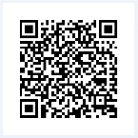
ОСП
ЭЛЕКТРОННЫЙ НОМЕР
СТРАХОВАЯ
КОМПАНИЯ
АИС НССО
ИНН, КПП
страхователя
№ договора
QR-код
XXXX215ААААААААВВВ
+ QR-Код
ИНН страхователя
КПП страхователя
XXXX215ААААААААВВВ
АВТОРИЗАЦИЯ
БД

Slide 12
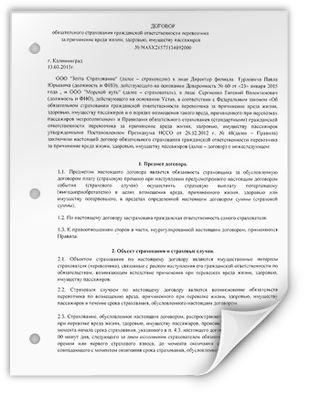

ОСП
ЭЛЕКТРОННЫЙ НОМЕР
СТРАХОВАЯ
КОМПАНИЯ
АИС НССО
ПОЛНЫЙ
ПЕРЕЧЕНЬ
СВЕДЕНИЙ
О ДОГОВОРЕ
СТРАХОВАНИЯ
30 ДНЕЙ
С даты заключения
XXXX215ААААААААВВВ
60 ДНЕЙ
с даты
Авторизации
СК заключает договор со
страхователем, используя
полученный эл. номер.
+ QR-Код
ИНН страхователя
КПП страхователя
5. СК передает полный
перечень сведений о
договоре в АИС НССО;
XXXX215ААААААААВВВ
ПОЛНЫЕ СВЕДЕНИЯ
БД

Slide 13









ВЗАИМОРАСЧЕТЫ
ПЕРЕСТРАХОВОЧНЫЙ ПУЛ
IT
ЕЖЕКВАРТАЛЬНО
АИС НССО
СК ЗАГРУЖАЮТ ДОГОВОРЫ, НАПОЛНЯЯ ПЕРЕСТРАХОВОЧНЫЙ ПУЛ
ДОЛИ СК
АИС НССО АВТОМАТИЧЕСКИ ФОРМИРУЕТ ОТЧЕТЫ
БОРДЕРО, ПЛАТЕЖНЫЕ ДОКУМЕНТЫ
ЕМКОСТЬ
ПУЛА
64 СК
СК ПОДПИСЫВАЮТ ОТЧЕТЫ В ЛИЧНЫХ КАБИНЕТАХ С ПОМОЩЬЮ ЭЦП
ПРОИЗВОДИТСЯ
АВТОМАТИЧЕСКИЙ ВЗАИМОРАСЧЕТ
В ТЕЧЕНИЕ 10 МИНУТ
ПЕРЕСТРАХОВОЧНЫЙ ПУЛ

Slide 14

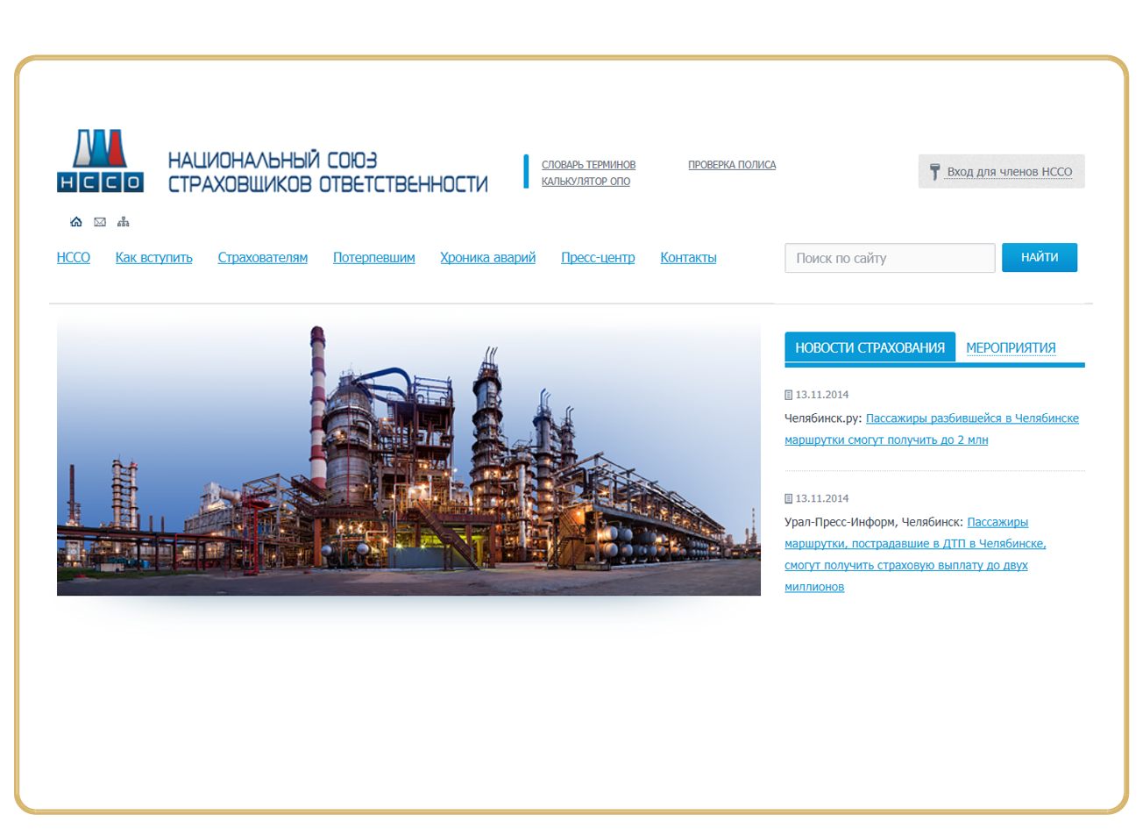
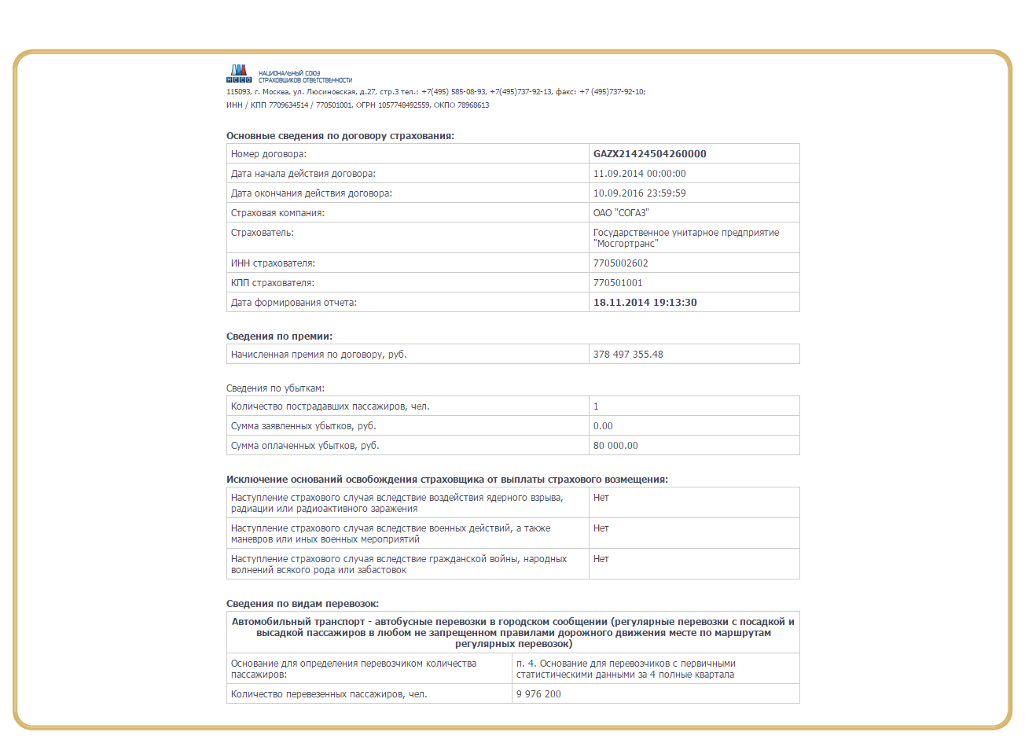
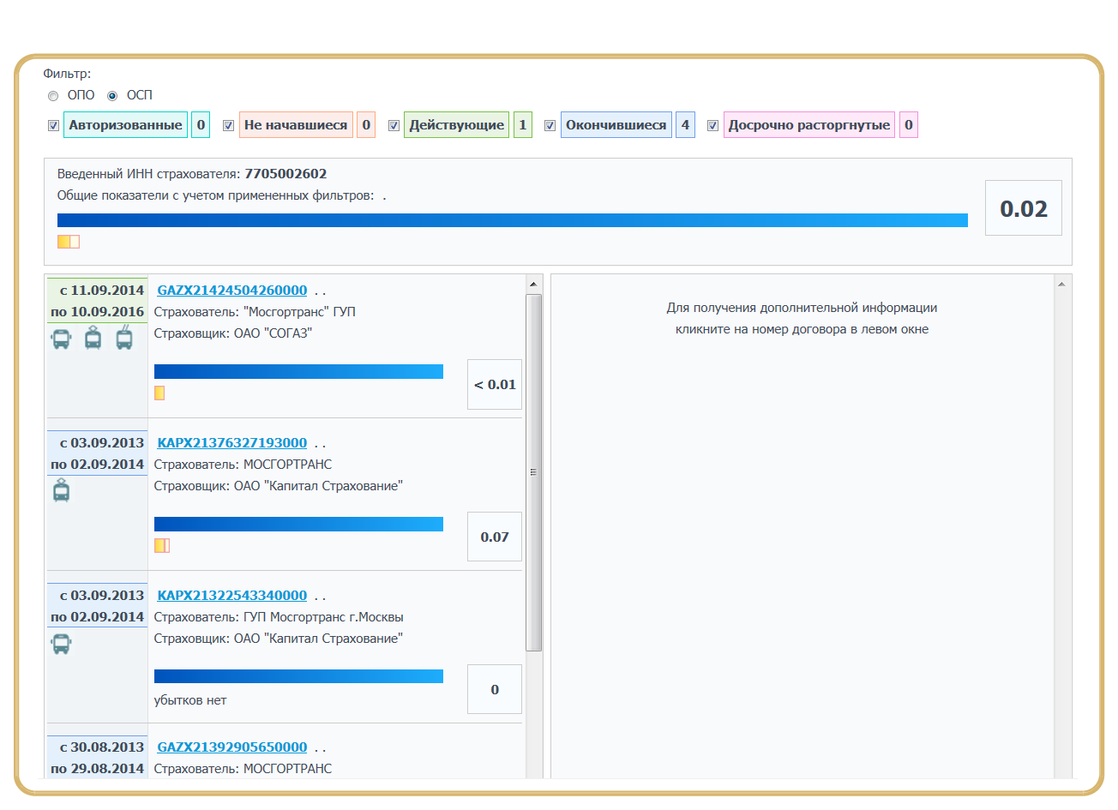
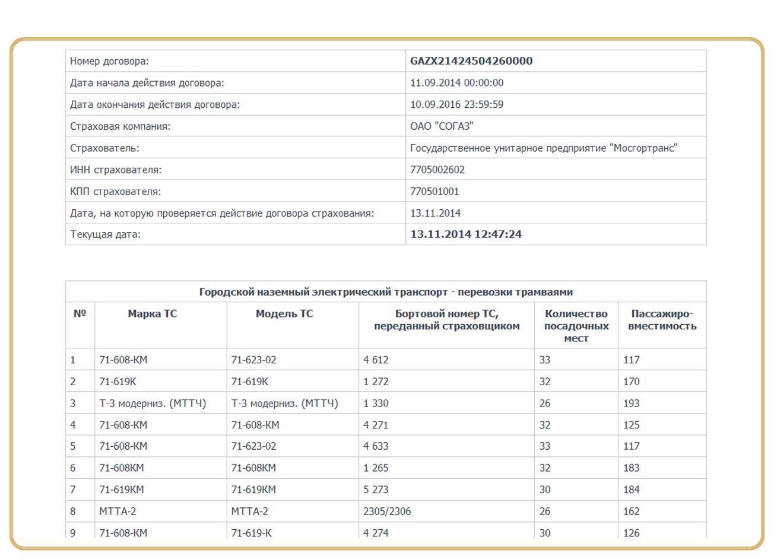
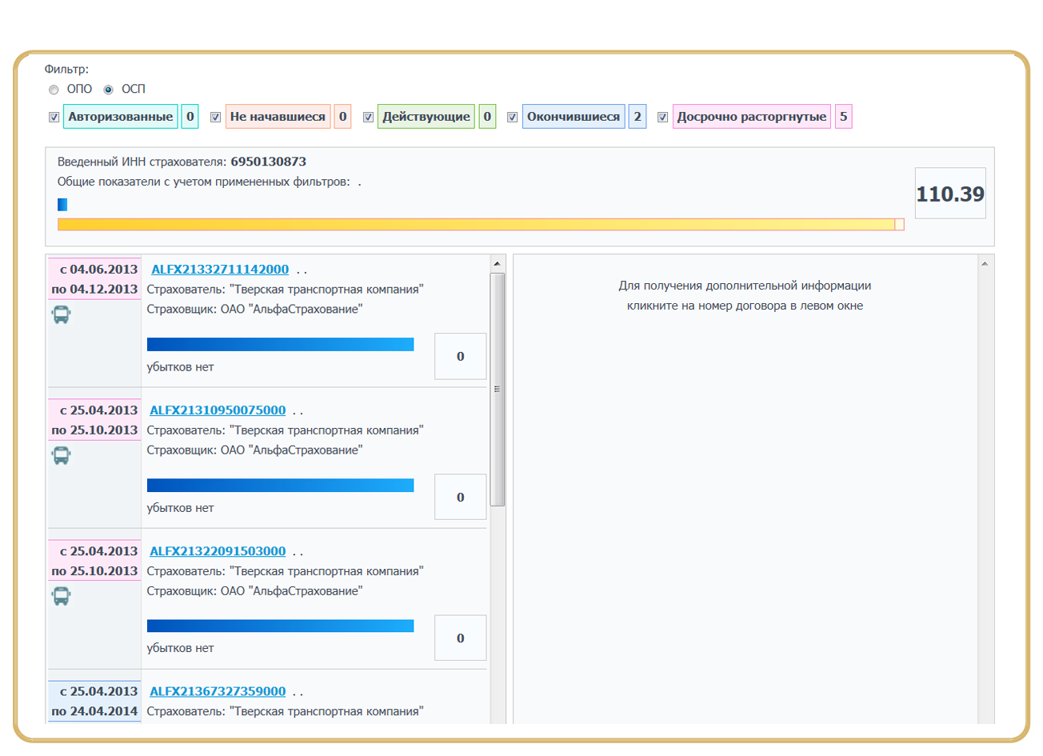
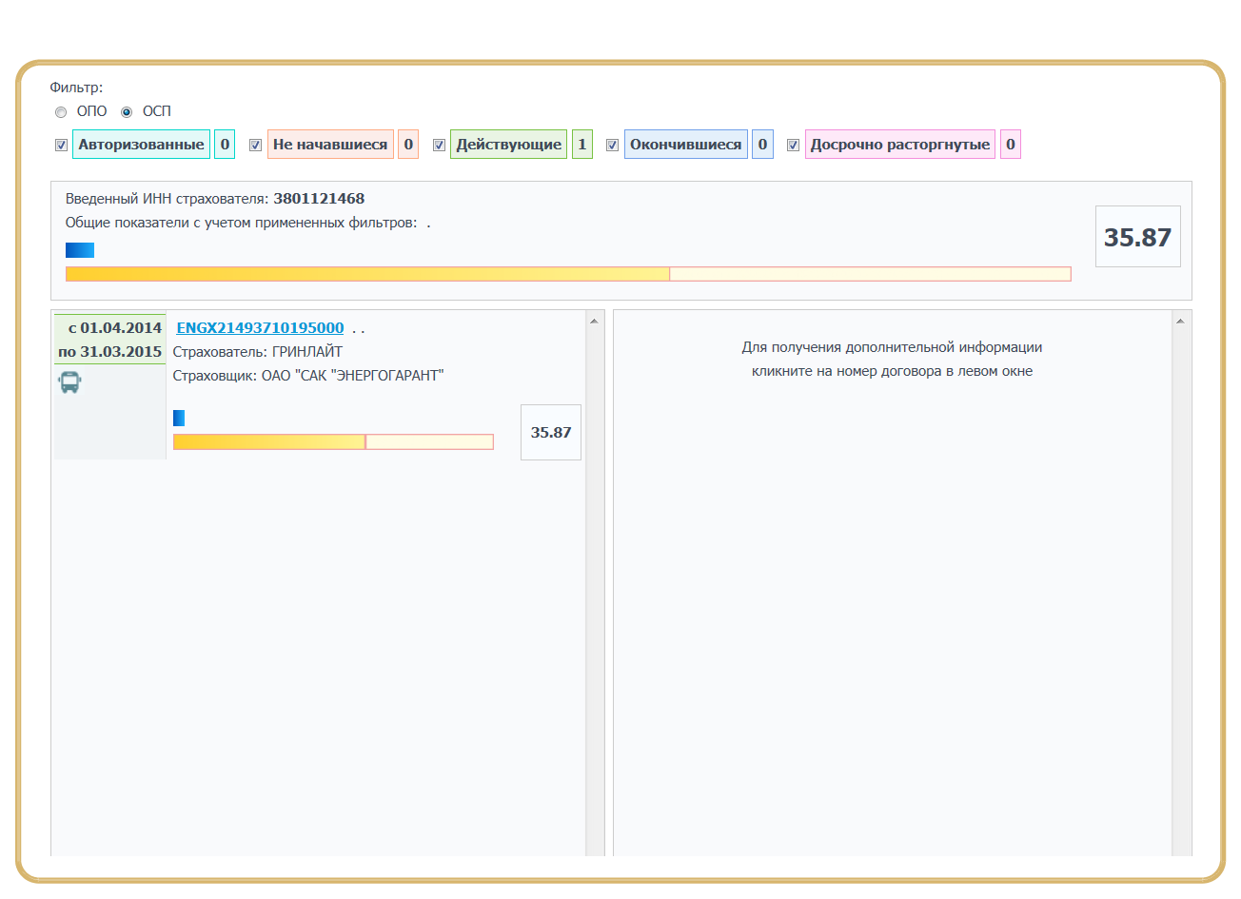
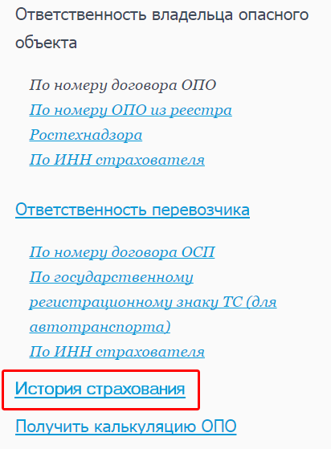
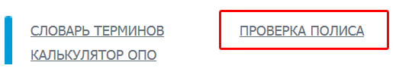

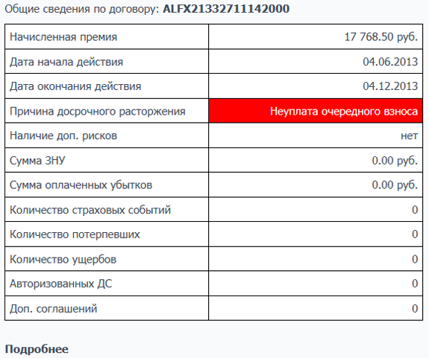
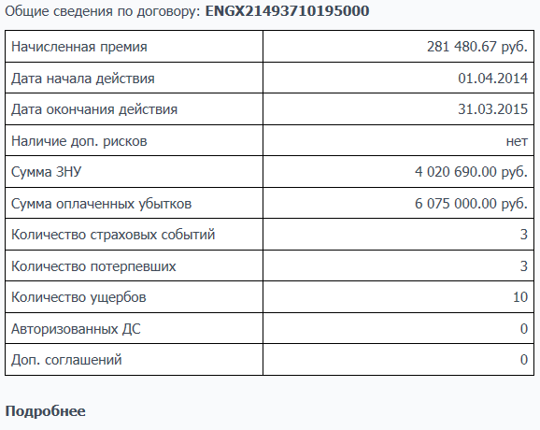
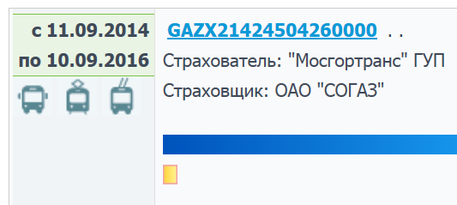
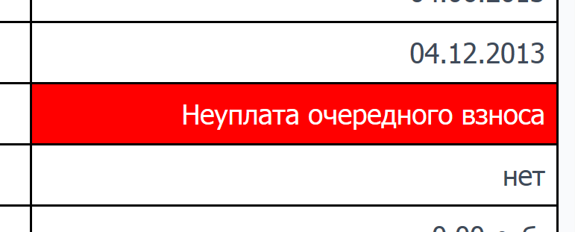


СТРАХОВАЯ ИСТОРИЯ КЛИЕНТА
САЙТ НССО: WWW.NSSO.RU
АИС
ПРЕДОСТАВЛЕНИЕ ОБОСНОВАННОГО ТАРИФА
В рамках «тарифной вилки»
ПОДРОБНАЯ ИНФОРМАЦИЯ ПО ДОГОВОРУ
ПРЯМОЙ ДОСТУП К
СПИСКУ ТС
НАЧИСЛЕННАЯ ПРЕМИЯ
Отношение
убытков
к премии
ВЫЯВЛЕНИЕ «НЕДОБРОСОВЕСТНЫХ» СТРАХОВАТЕЛЕЙ
ОПЛАЧЕННЫЕ УБЫТКИ
ЗНУ
ПРИНИМАЙТЕ РЕШЕНИЕ НА ОСНОВАНИИ ДОСТОВЕРНЫХ ДАННЫХ
Закрытая зона сайта НССО

Slide 15
СТРАХОВАЯ ИСТОРИЯ КЛИЕНТА
САЙТ НССО: WWW.NSSO.RU
АИС
ПО СОСТОЯНИЮ НА ОКТЯБРЬ 2015
ПРЕДОСТАВЛЕНИЕ ОБОСНОВАННОГО ТАРИФА
В рамках «тарифной вилки»
5 377
ЗАПРОСОВ
ПОДРОБНАЯ ИНФОРМАЦИЯ ПО ДОГОВОРУ
ПРЯМОЙ ДОСТУП К
СПИСКУ ТС
ВЫЯВЛЕНИЕ «НЕДОБРОСОВЕСТНЫХ» СТРАХОВАТЕЛЕЙ
С НОЯБРЯ 2014
ПО ОКТЯБРЬ 2015
ПРИНИМАЙТЕ РЕШЕНИЕ НА ОСНОВАНИИ ДОСТОВЕРНЫХ ДАННЫХ
Закрытая зона сайта НССО

Slide 16
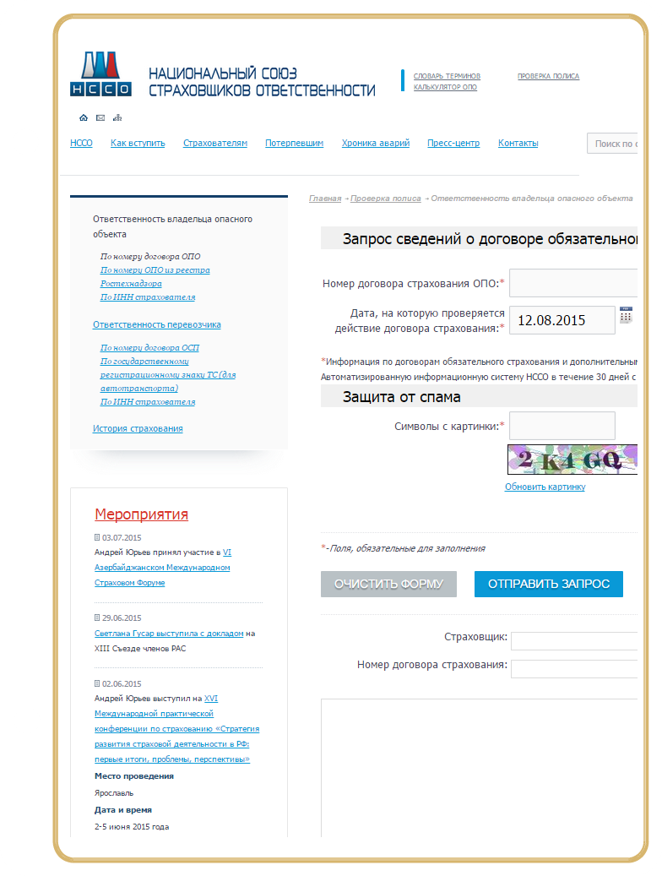

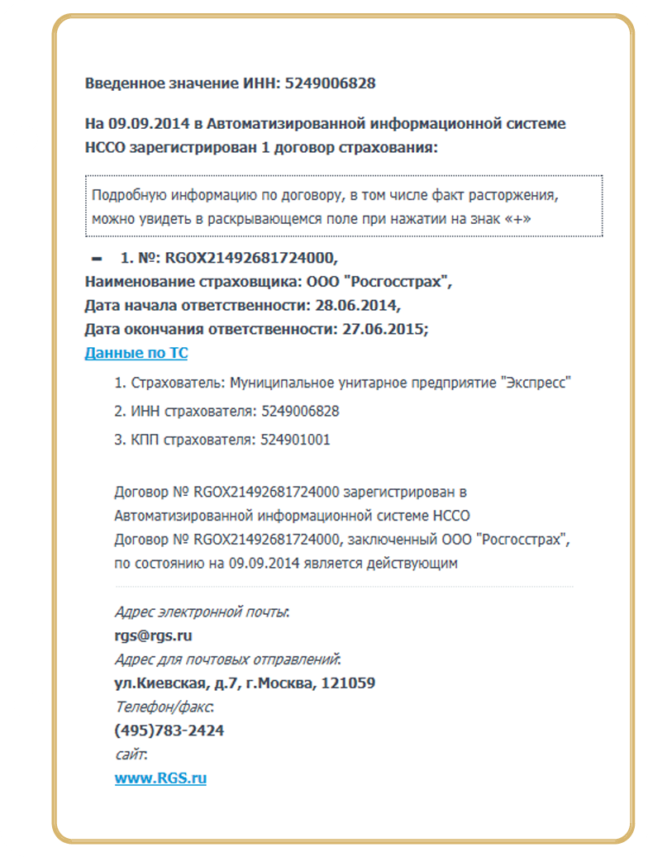



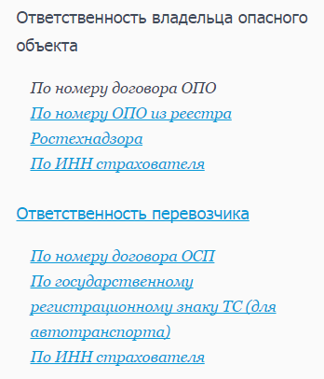
ПРОВЕРКА ФАКТА СТРАХОВАНИЯ
САЙТ НССО: WWW.NSSO.RU
АИС
ЕЖЕКВАРТАЛЬНО
ВАРИАТИВНОСТЬ: ПРОВЕРКА МОЖЕТ ПРОВОДИТСЯ ПО РАЗНЫМ ДАННЫМ
ПО НОМЕРУ ДОГОВОРА
ПО НОМЕРУ ОПО
ПО НОМЕРУ ТС
ПО ИНН СТРАХОВАТЕЛЯ
ПОЛНОТА СВЕДЕНИЙ ОНЛАЙН
ДАННЫЕ О СТАТУСЕ ДОГОВОРА
ДАННЫЕ О СТРАХОВАТЕЛЕ
РЕКВИЗИТЫ СТРАХОВЩИКА
СРОКИ ДЕЙСТВИЯ
СПИСОК ТС

Slide 17


ПРОВЕРКА ФАКТА СТРАХОВАНИЯ
САЙТ НССО: WWW.NSSO.RU
АИС
СТАТИСТИКА ЗА ПЕРИОД ИЮЛЬ 2013 – ОКТЯБРЬ 2015
ПРОВЕРОК
385 119
КОЛИЧЕСТВО ПРОВЕРОК
ВСЕГО
2015
85
от 28.08.14
33 589
от 06.06.14
64 615
2014
от 01.08.14
142 079
35 201
18 892
5 641
Notes:
Статистика на 13.10.2015
Со второй половины 2014 года наблюдается спад проверок по запросам единичных статусов (№ договора, №РТН). Это связано с внедрением групповых проверок статусов таких как: Проверка по ИНН (ОПО, ОСП), Список ТС
Т.о. проверяется не конкретный договор, а страхователь в целом.
Рег №ТС – самая востребованная проверка
Майское падение (Апрель 2015: 32 041 проверка, Май 2015: 19 288 проверок) связано, вероятно. со следующими причинами:
Майские праздники.
Остановка БД с (31.04 по 20.05).
В Апреле максимальный процент пролонгаций договоров ОСП.

Slide 18
СПАСИБО ЗА ВНИМАНИЕ

